Slide 1

Песня Ветра
«Дружелюбие» по фильму Е. Дубровской
СОЦИАЛЬНАЯ ПРАКТИКА
учащихся 3 «а» класса
МБОУ СОШ № 4 имени В. И. Ленина
города Клинцы Брянской области
Выполнила: учитель начальных классов
Светлана Анатольевна Удовенко
2021 год

Slide 2
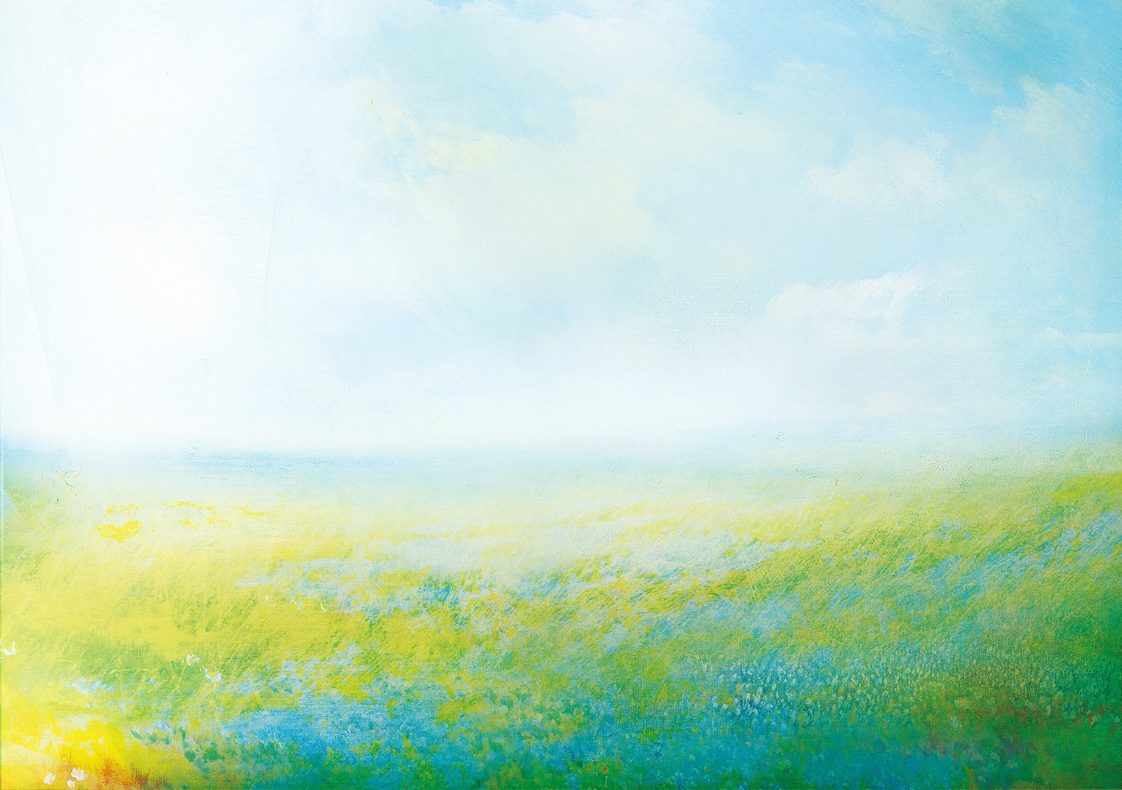
15 марта. В рамках проекта «Киноуроки в школах России» учащиеся 3а класса посмотрели короткометражный фильм по одноименному рассказу Елены Дубровской «Песня ветра». Этот фильм очень понравился всем обучающимся. Картина посвящена башкирским традициям, культуре, бескорыстию, радости за другого и раскрывает понятие дружелюбия. Сам по себе просмотр кинофильма всем классом оставил в душах и умах детей положительные моменты, заставил о многом задуматься, обдумать свои действия и поступки.
Очень интересным было активное обсуждение фильма и высказывание собственных мнений. Ребята чувствовали себя свободно и раскованно, каждый старался высказывать свои мысли вслух. Особенно остро обсуждали поступок главного героя. Они решили, что Ахмед поступил правильно, жертвуя дружбой с девочкой, которая ему нравилась, ради спасения жизни бабочки. Ведь дружелюбным нужно быть не только по отношению к людям, но и к природе, жить с ней в согласии и единстве.
В заключении учащиеся назвали качества, необходимые для дружеского общения, составили список полезных дел, которые позволили им проявить раскрываемое в фильме качество личности — дружелюбие, на практике.
Если закрепить увиденные образы и выводы социальной практикой, то результат от просмотренного фильма будет в несколько раз значительнее.
Нашему классу удалось продвинуться по дороге добра и стать дружелюбными друг с другом, со своими родными и близкими, с живой природой. Поэтому делимся своим положительным опытом с Вами.

Slide 3
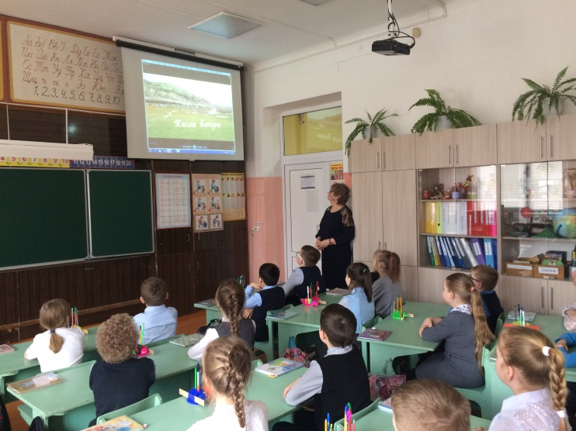
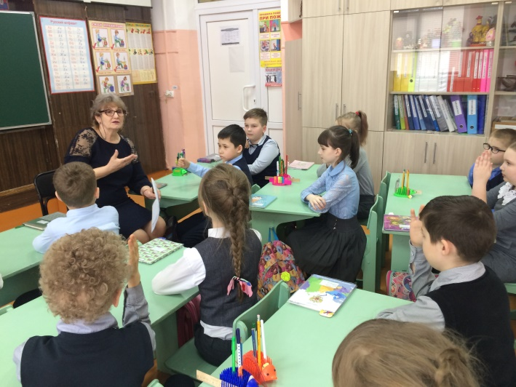
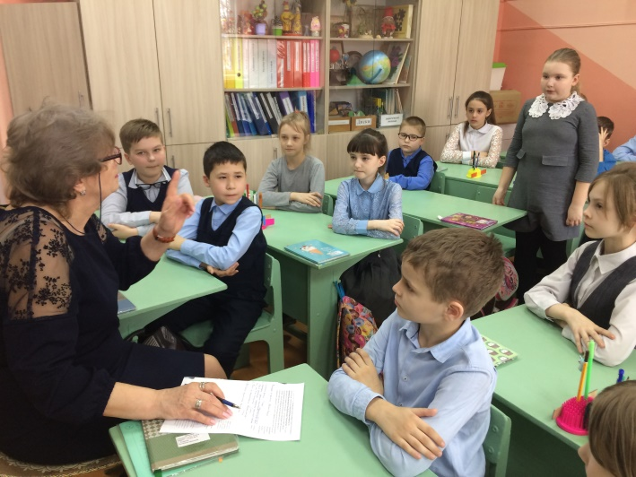
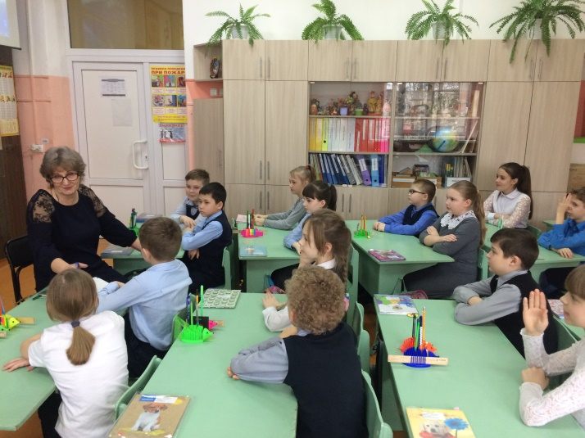
Дружелюбие
– способность видеть других, как своих близких, искренне проявлять дружеское расположение, чистые чувства к внешнему миру; стремление к мирному доброму сосуществованию, к спокойному решению возникающих конфликтов.

Slide 4
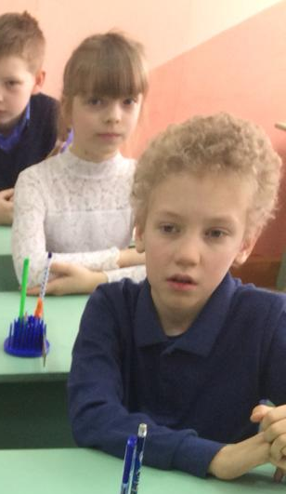
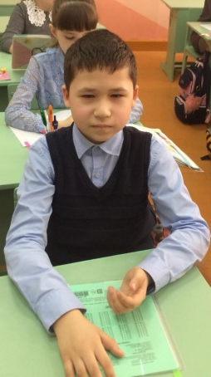
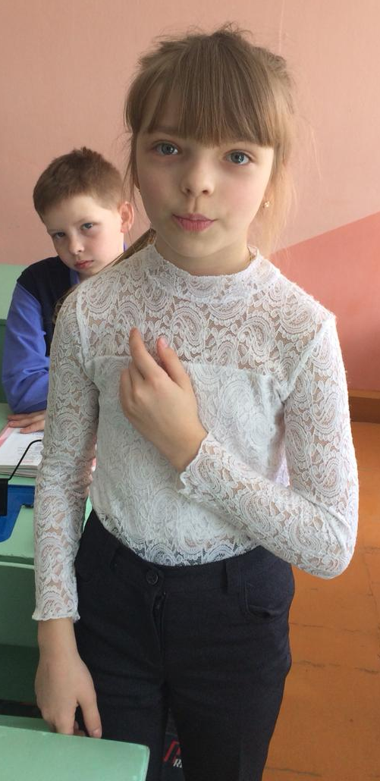
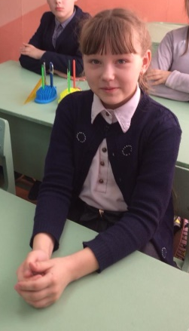
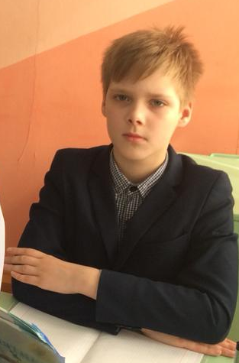
С интересом обсуждали третьеклассники нравственные вопросы, поднятые в фильме. Каждый сделал тот вывод, к которому привело его сердце. Но в одном дети пришли к единодушию – только жизнь, красота, сила, мудрость и дружелюбие делают человека - Человеком. Будьте дружелюбны!
Многие дети высказали своё мнение, вот некоторые из них.
Я хочу ещё посмотреть этот фильм.
Мне понравился фильм «Песня ветра», потому что он учит любить и защищать природу.
Ахмед выпустил бабочку. Он добрый и милосердный
Мы должны быть дружелюбными ко всем, кто нас окружает.
Все поняли героя и полюбили этого удивительного мальчика.

Slide 5
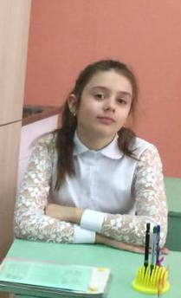

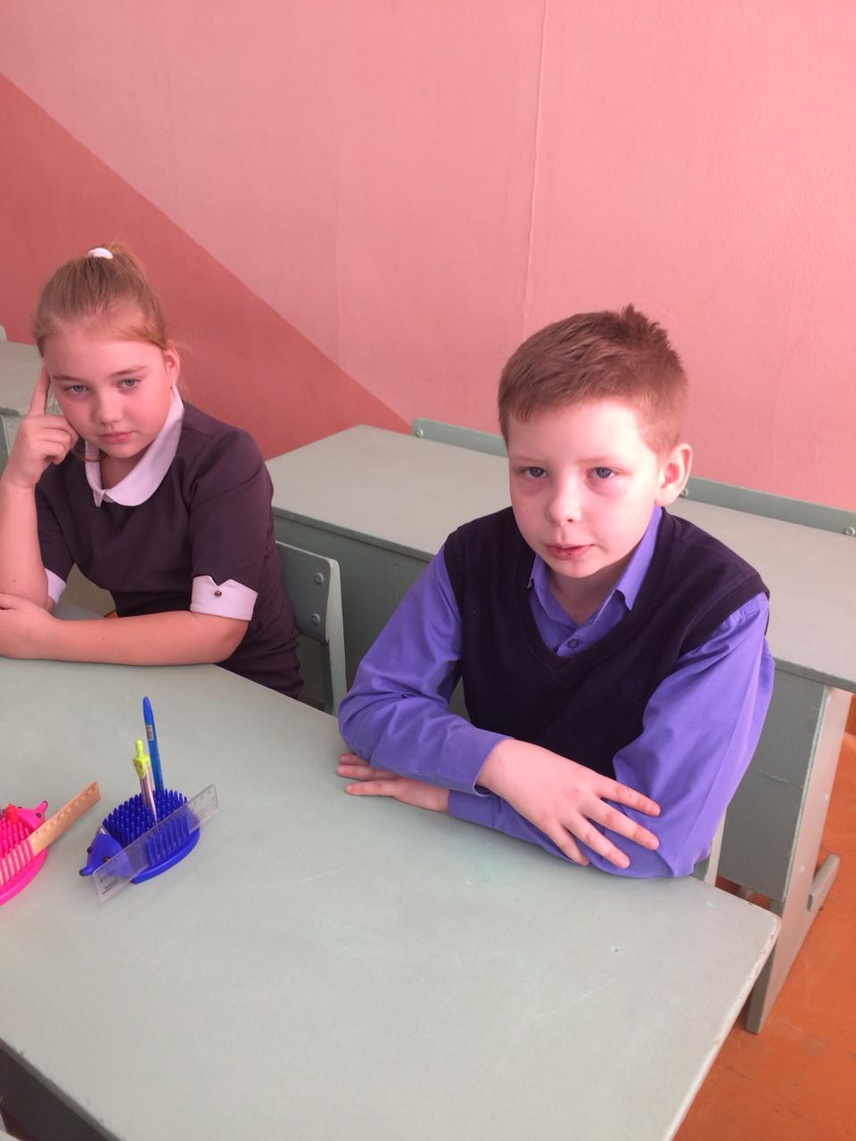

Фильм замечательный. Мальчик дружелюбно относился ко всем вокруг.
Мне понравилось, как Ахмед сыграл на курае и ветер подхватил его песню.
Фильм очень познавательный, он учит любить природу, быть дружелюбным.
Даже ради дружбы Ахмед не смог убить живое существо – бабочку.
Фильм отличный. Я рад, что Назия и Ахмед помирились.

Slide 6
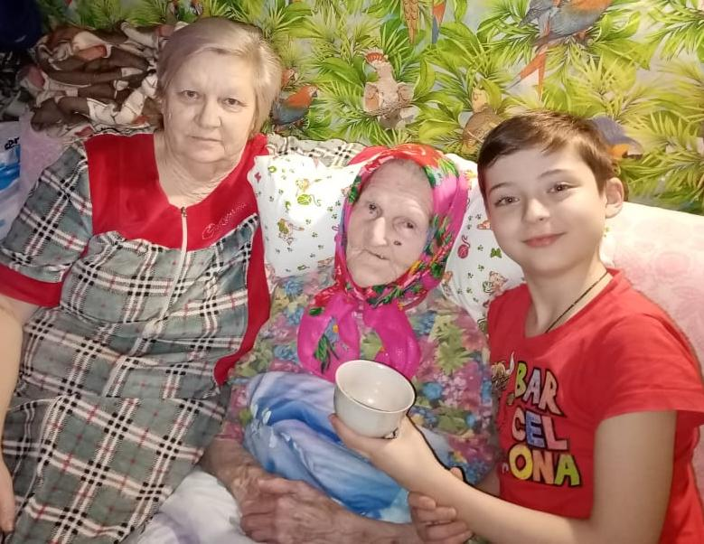
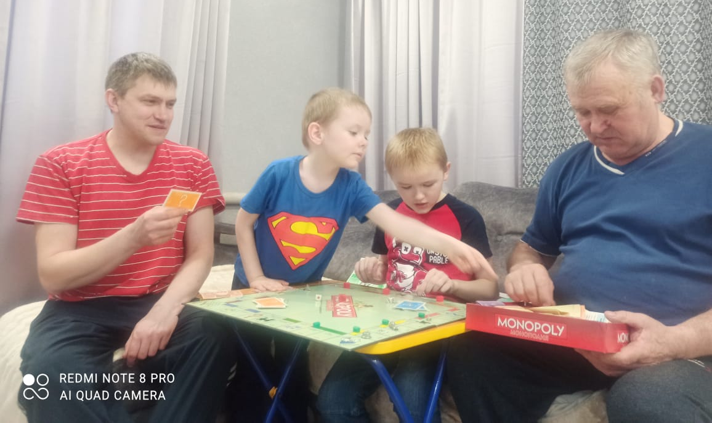
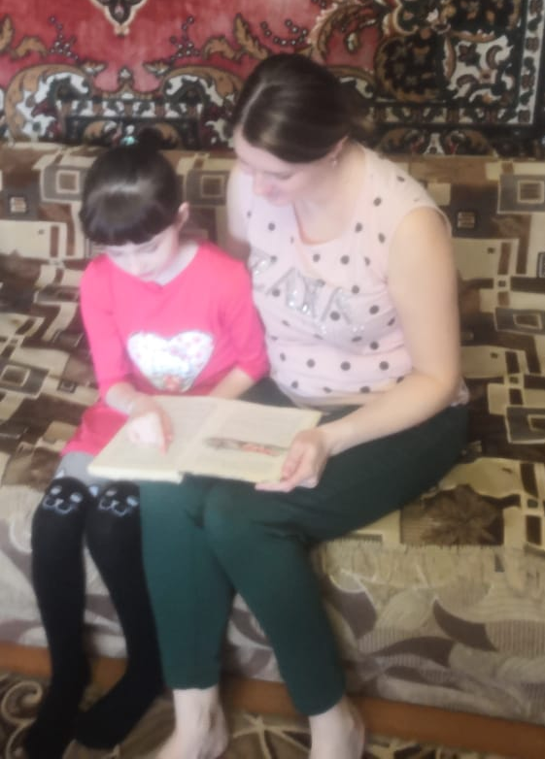
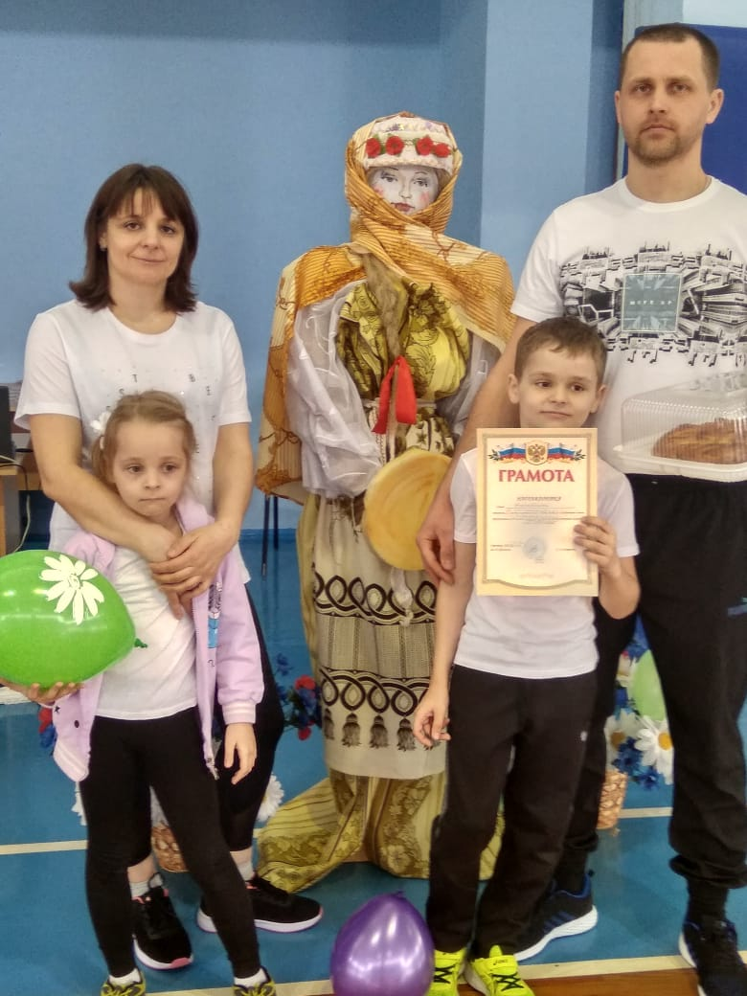
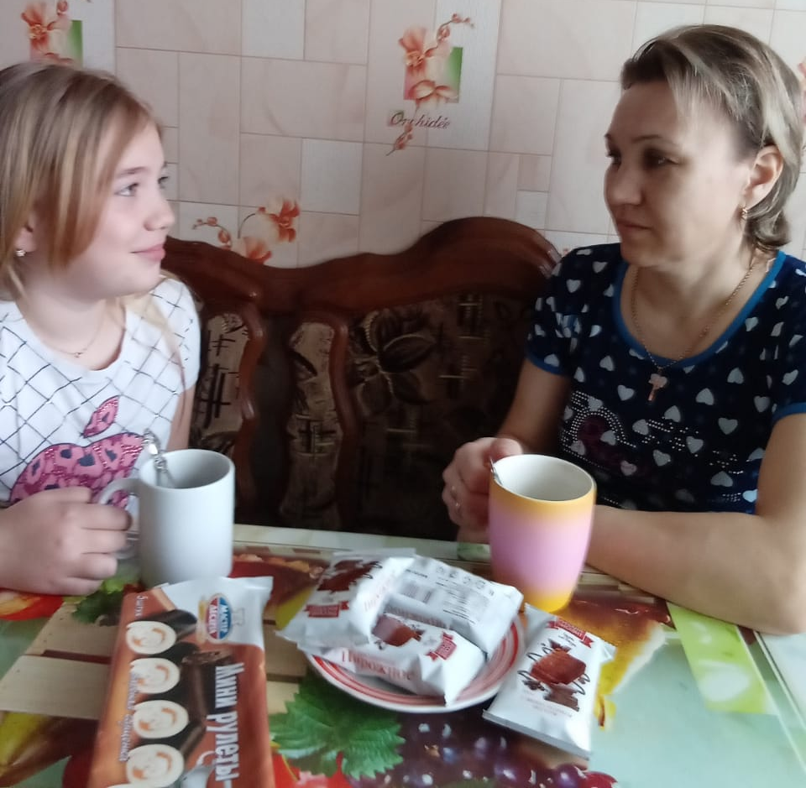
Проявление дружелюбия в повседневной жизни.
Семейные отношения.
Когда родители внимательно относятся к своему ребенку, разговаривают с ним, как с равным – они демонстрируют дружелюбие и учат дружелюбию ребенка.

Slide 7
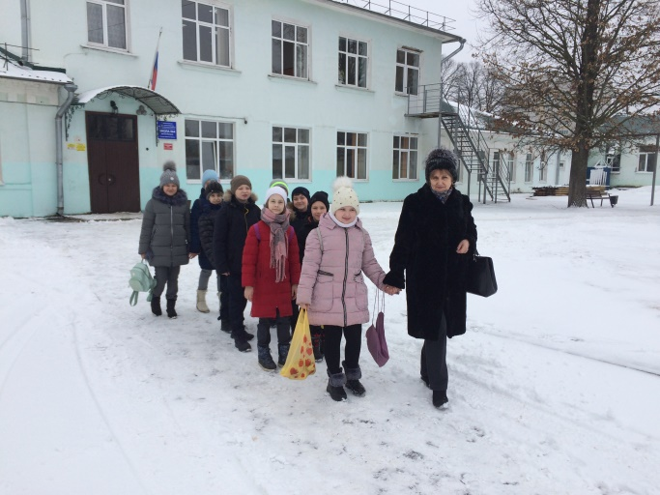
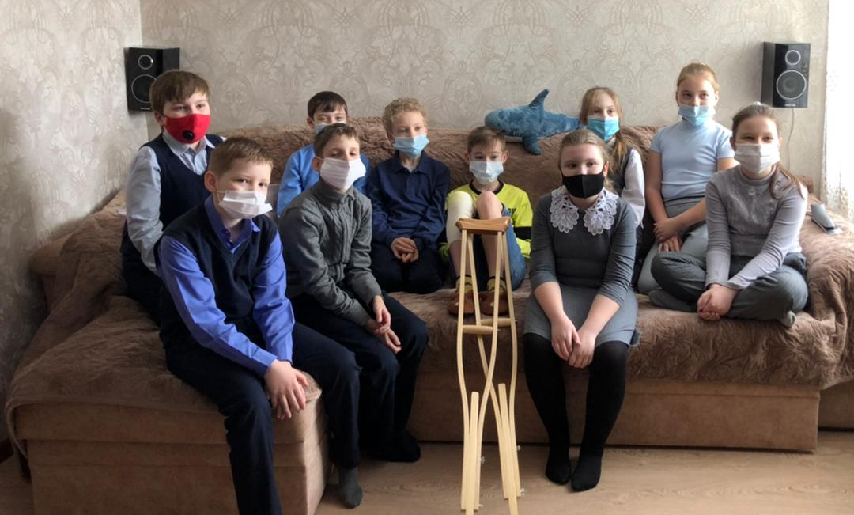
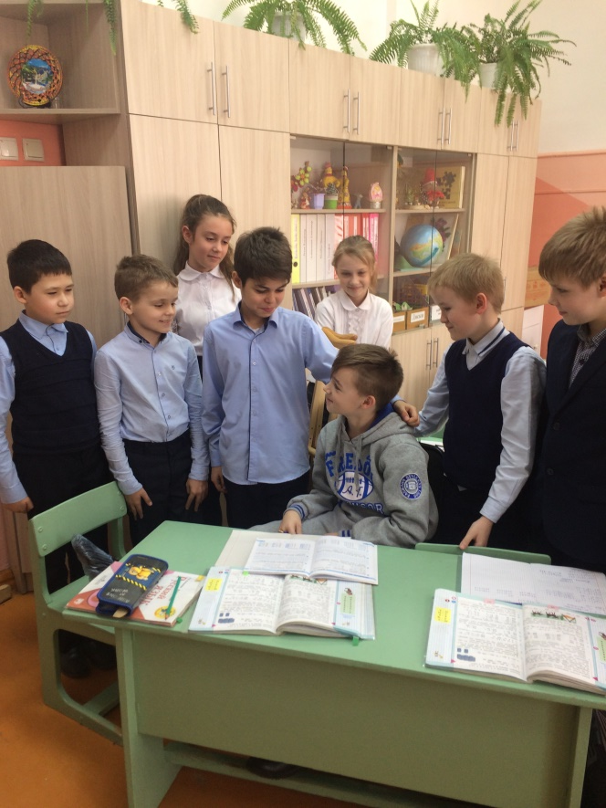
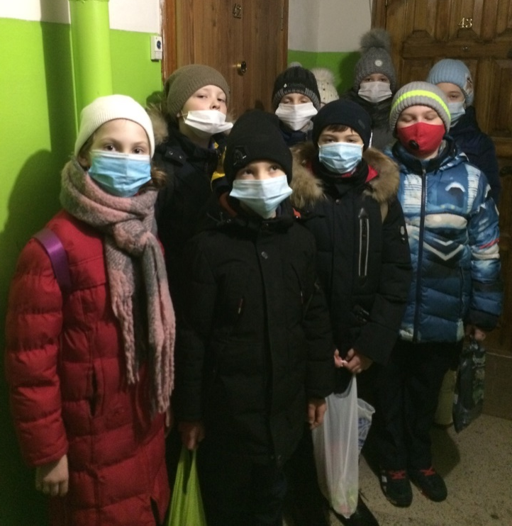
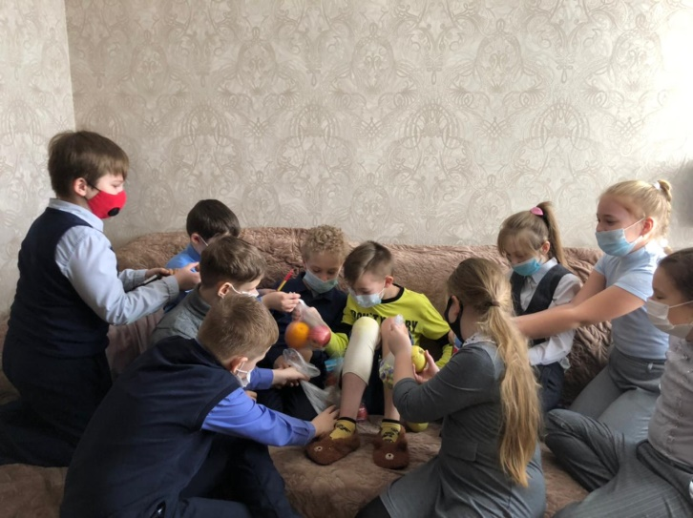
Сопереживание.
Способность сопереживать, сострадать в невзгодах – яркое проявление дружелюбия.

Slide 8
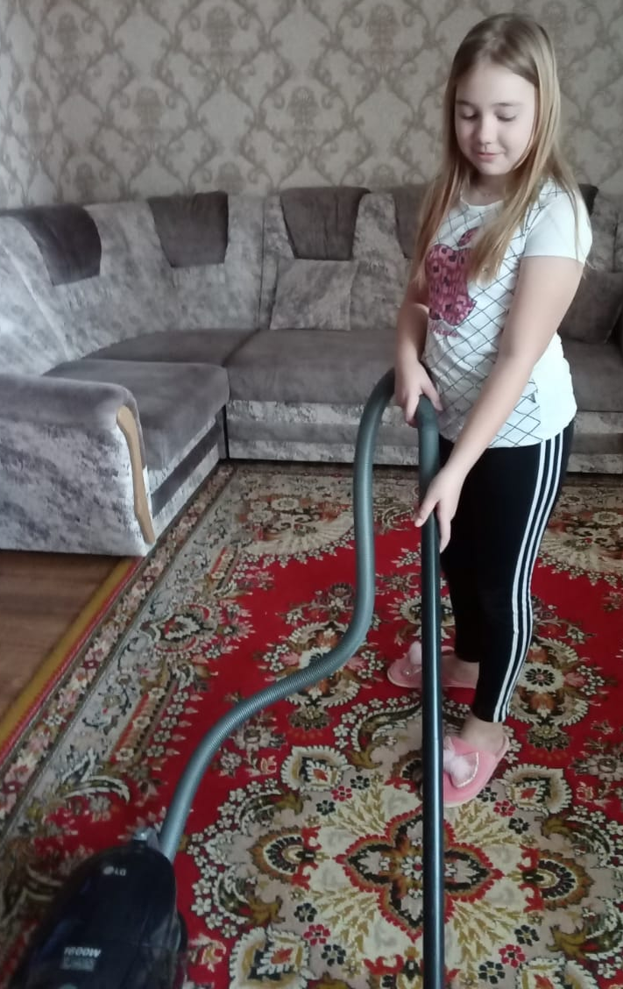
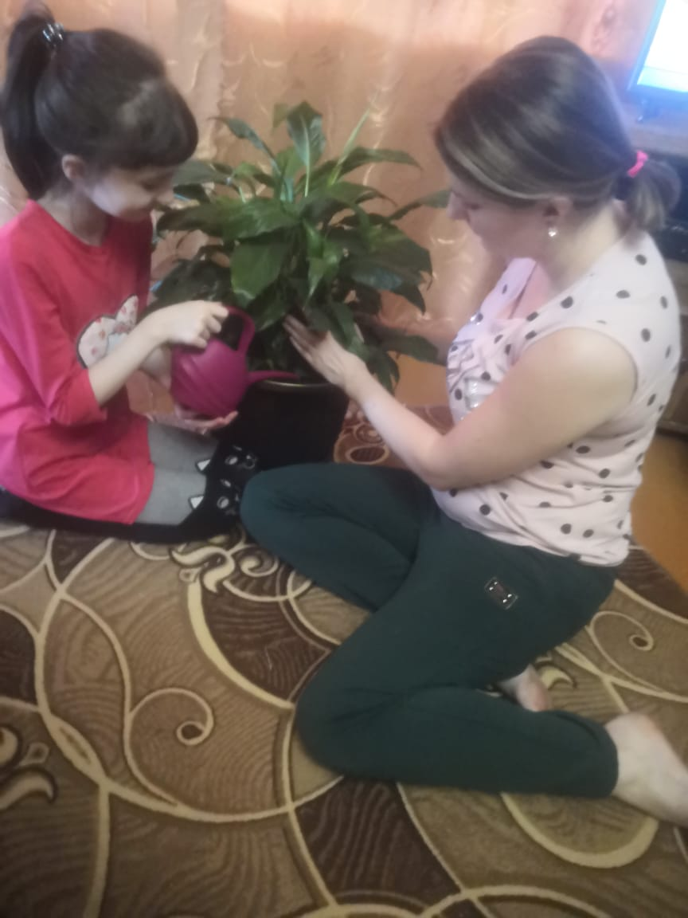
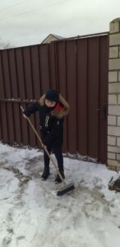
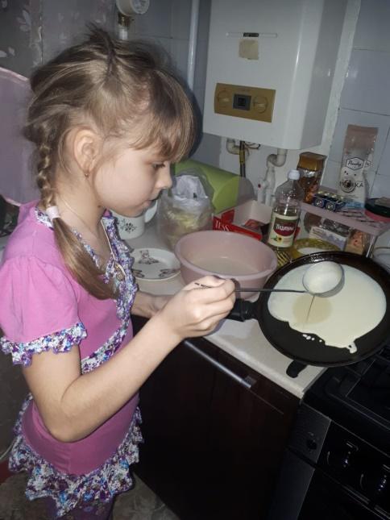
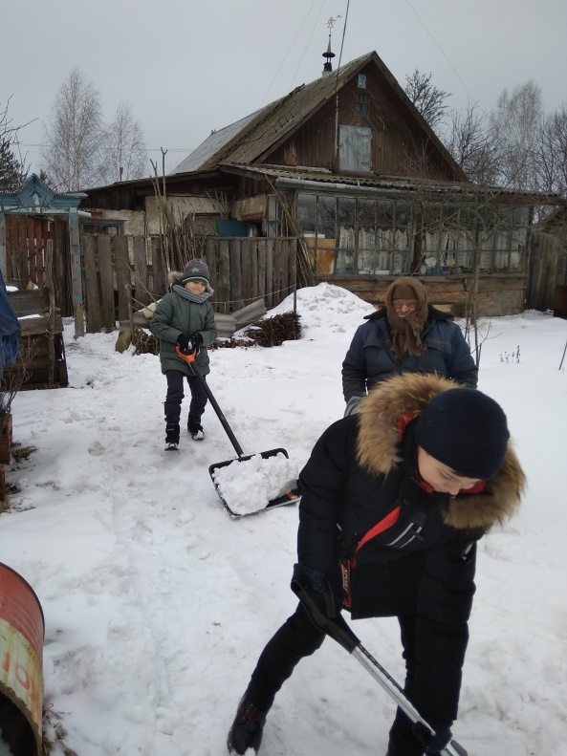
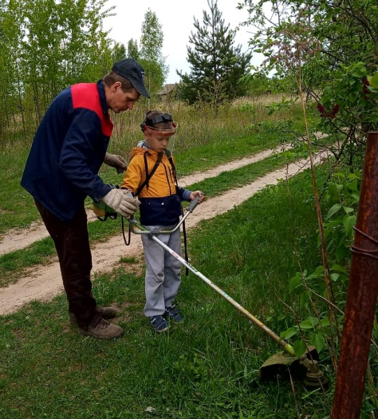
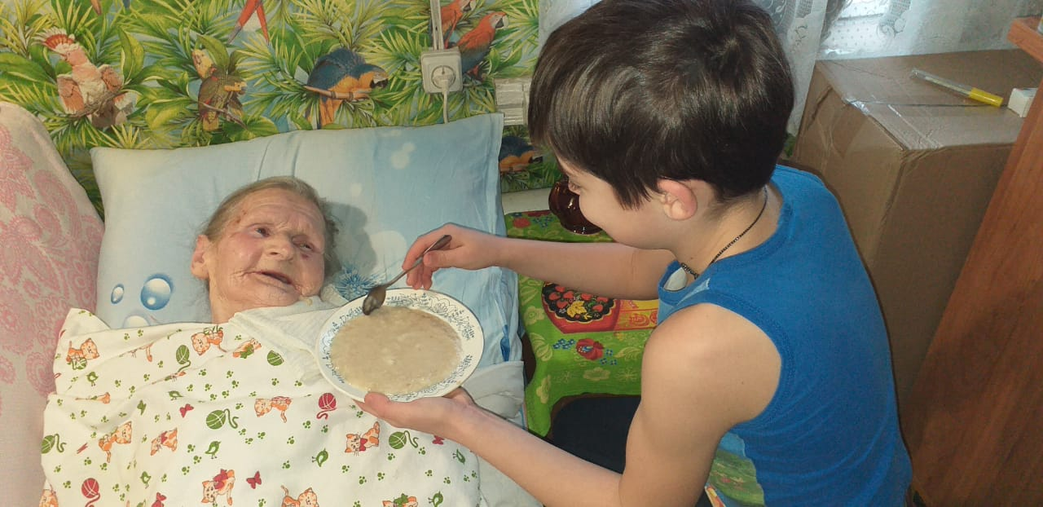
Помощь.
Помогая людям, даже на обычном бытовом уровне, человек демонстрирует дружелюбие по отношению к ним.
\

Slide 9
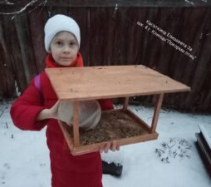
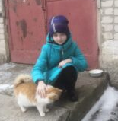
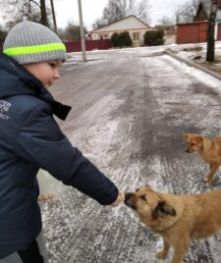
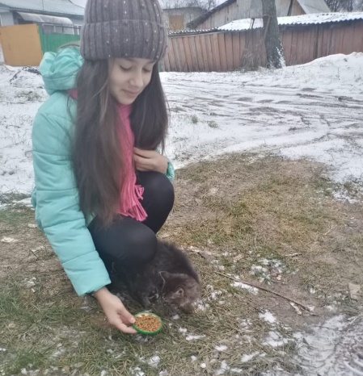
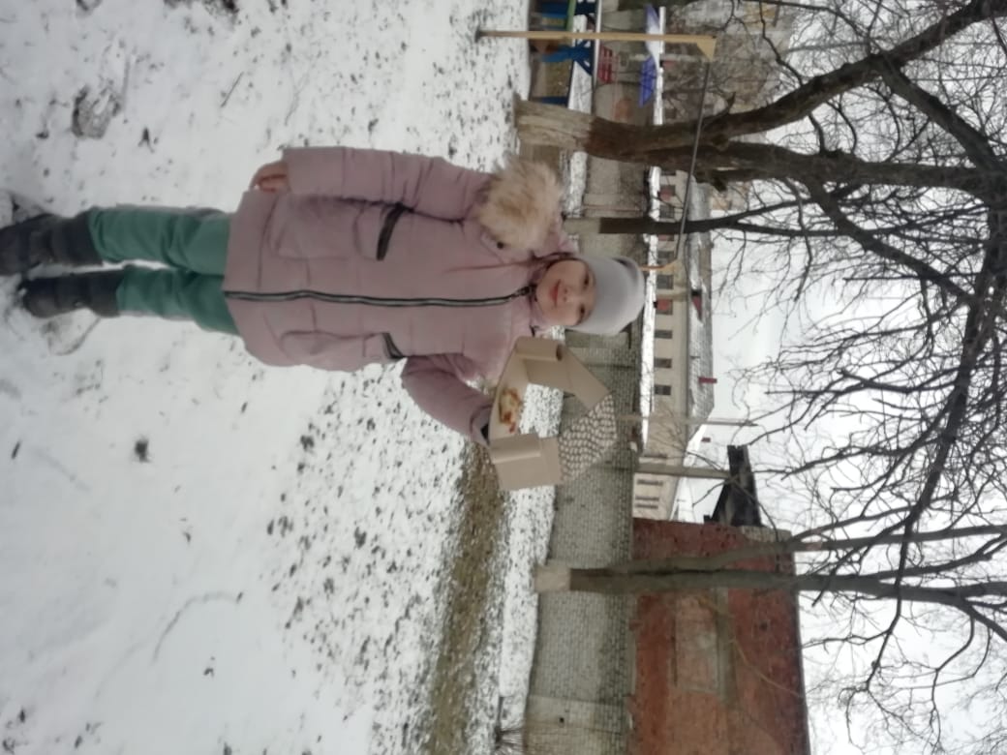
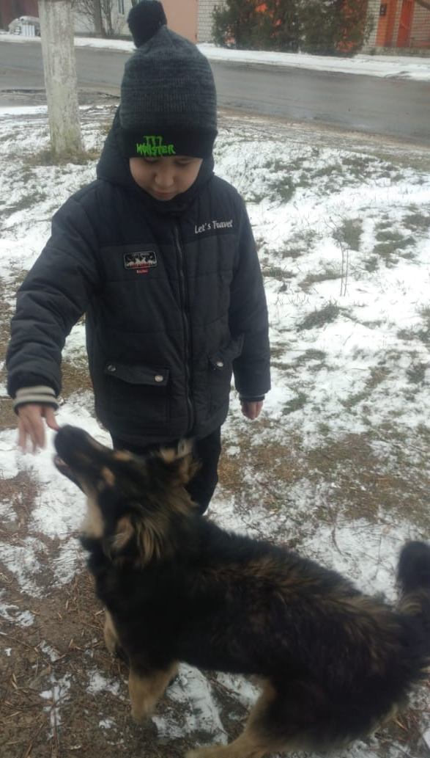
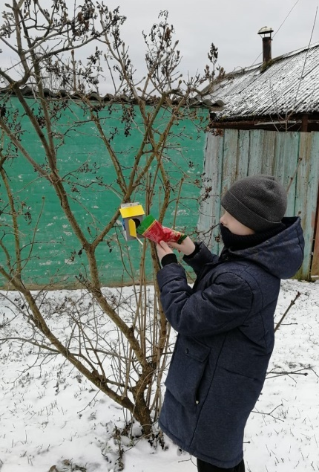
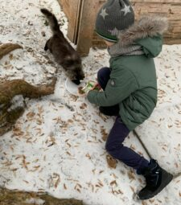
Животные.
Покормить птиц, вытащить из ямы попавшее туда животное, приютить бездомную собаку – это дружелюбие, которое проявляет человек в своей жизни по отношению к окружающему его миру.
.

Slide 10
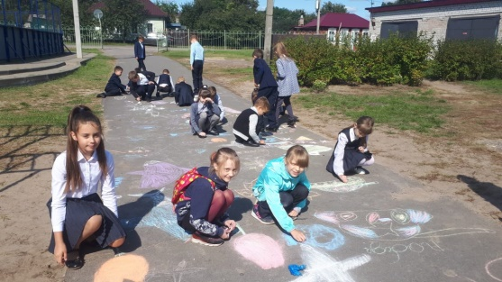
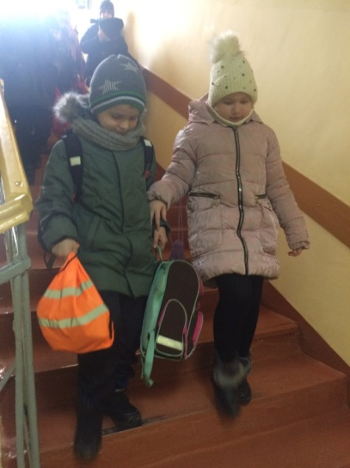
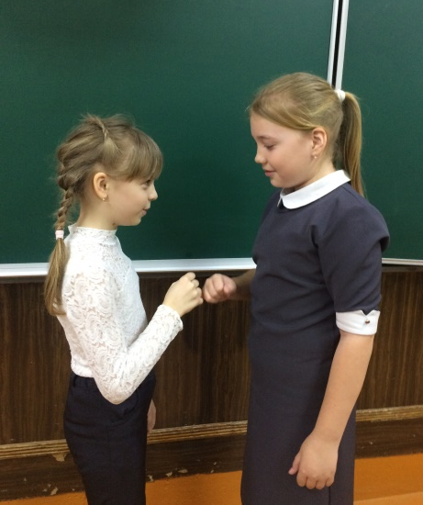
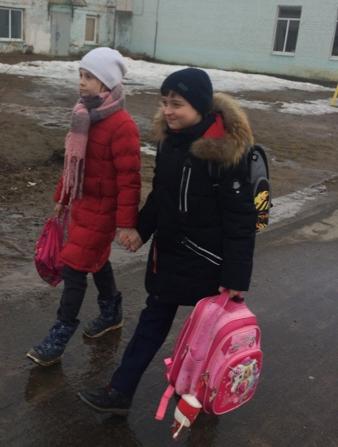
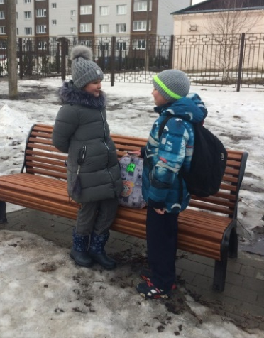
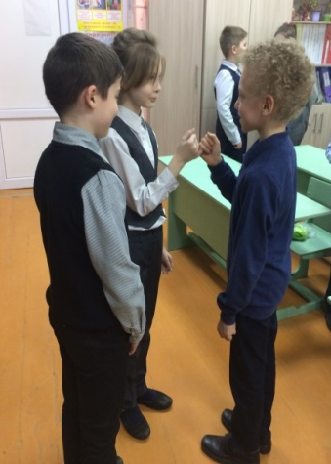
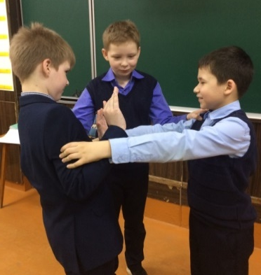
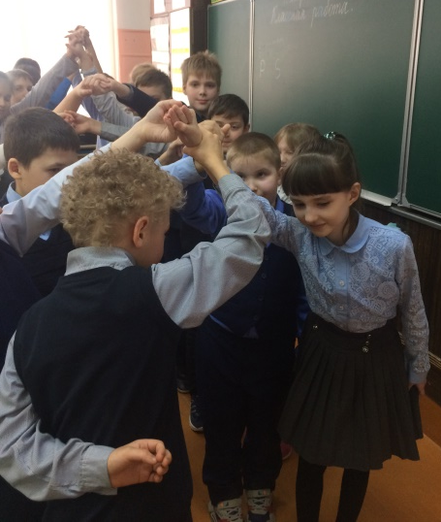
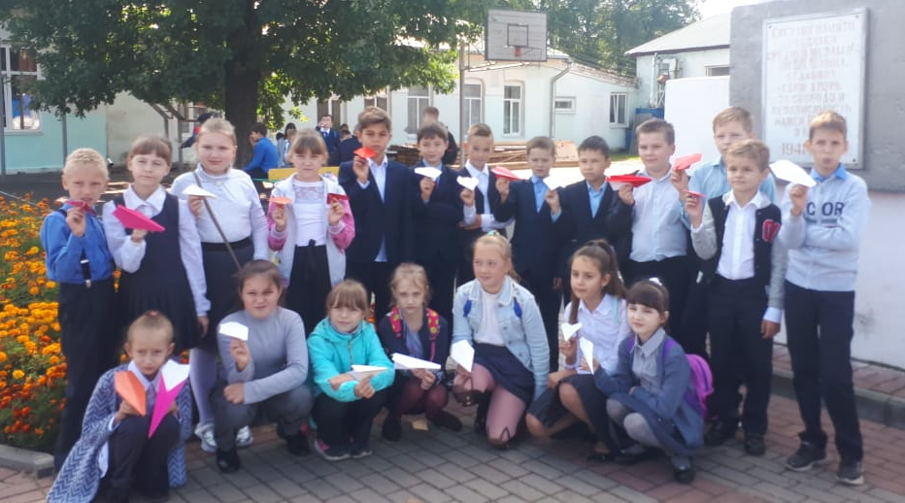
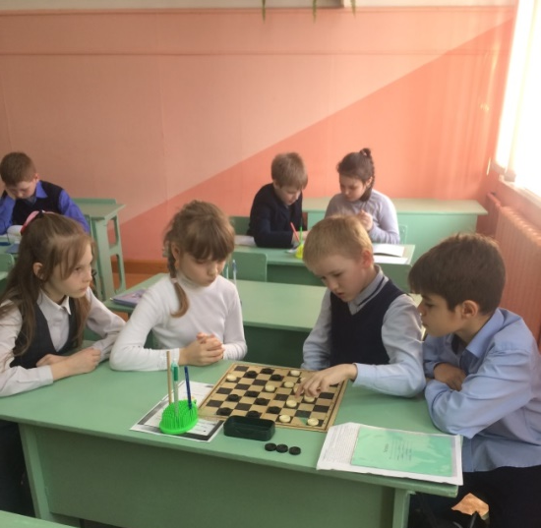
Как достичь дружелюбия
Общение.
Общаясь, человек учится лучше понимать и чувствовать окружающих, их интересы, их потребности – так развивается дружелюбие.

Slide 11
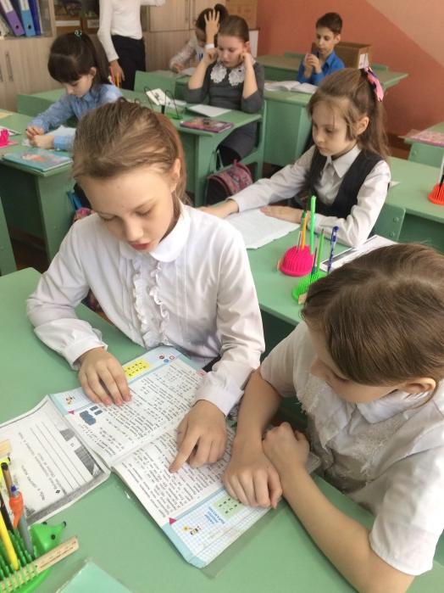
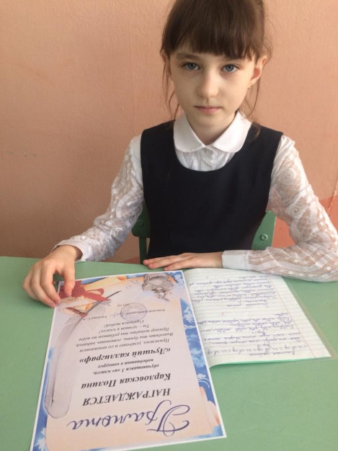
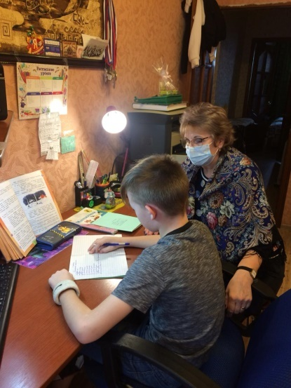





Образование и чтение.
Чем больше сила ума человека – тем терпимее и дружелюбнее относится он к окружающим

Slide 12









Спорт, тренировки.
Развивая физические силы человек приобретает уверенность в себе; уверенность в себе и собственных силах порождает дружелюбие.

Slide 13




Одаривание.
Подарки, даже самые небольшие, являются проявлением дружелюбия. Приучая себя дарить подарки от души, человек воспитывает в себе дружелюбие.

Slide 14






Рефлексия.
Дети нарисовали рисунки, где изобразили эпизоды фильма, которые им понравились и дружелюбие.

